Slide 1

CHÀO MỪNG CÁC CON
ĐẾN VỚI TIẾT HỌC KỸ THUẬT –LỚP 5

Slide 2

Khởi động

Slide 3

Em hãy chia sẻ với các bạn về việc thực hành dọn, rửa dụng cụ nấu ăn và ăn uống ở gia đình em ?

Slide 4
Khám phá

Slide 5

Thứ ..... ngày .... tháng 11 năm 2021
Kỹ thuật
Bài 9: Cắt, khâu, thêu hoặc nấu ăn tự chọn

Slide 6

Mục tiêu:
- Ôn tập các nội dung trong chương đã học và chọn sản phẩm thực hành.

Slide 7
1/ Ôn tập nội dung chương 1.
- Em hãy nhắc lại những nội dung chính đã học trong chương 1.
- Nhắc lại những nội dung đã học trong phần nấu ăn.

Slide 8

Chương 1: KĨ THUẬT PHỤC VỤ
Đính khuy hai lỗ, Đính khuy bốn lỗ, Đính khuy bấm.
Thêu chữ V, thêu dấu nhân, cắt, khâu, thêu túi xách tay đơn giản.
Phần nấu ăn.

Slide 9
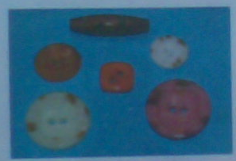
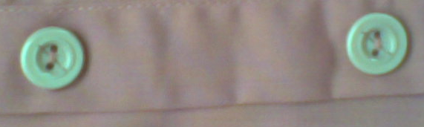
Đính khuy hai lỗ:

Slide 10
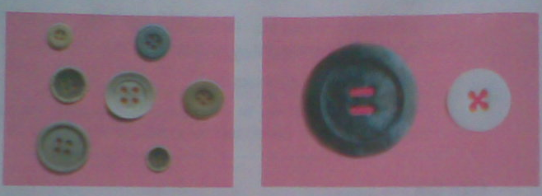
Đính khuy bốn lỗ:

Slide 11
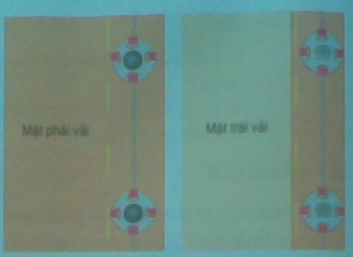
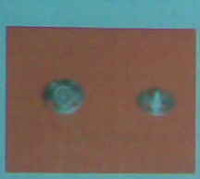
Đính khuy bấm:

Slide 12
Thêu chữ V:

Slide 13
Thêu dấu nhân:

Slide 14

Cắt, khâu, thêu túi xách tay đơn giản.

Slide 15
2/ Lựa chọn sản phẩm thực hành:
-Sản phẩm em tự chọn là gì?
-Nêu những đồ dùng em cần chuẩn bị?
-Trình bày dự định công việc sẽ tiến hành?

Slide 16

Lưu ý
Nếu chọn sản phẩm là khâu, thêu, cần chuẩn bị:
Một mảnh vải có kích thước tùy theo sản phẩm em chọn làm.
Kim khâu, kim thêu.
Chỉ khâu, chỉ thêu các màu.
Kéo, thước kẻ, bút chì, khung thêu cầm tay, giấy than, mẫu thêu.

Slide 17
Lưu ý
Nếu chọn sản phẩm về nấu ăn:
Căn cứ vào món ăn em chọn để chuẩn bị dụng cụ và nguyên liệu nấu ăn cho phù hợp.

Slide 18

YÊU CẦU CẦN ĐẠT
Hòan thành sản phẩm đúng thời gian quy định.
Sản phẩm đảm bảo được các yêu cầu kĩ thuật, mĩ thuật.

Slide 19
Dặn dò:
Các em thực hành sản phẩm ở nhà.

Slide 20

Chào các em!

